Slide 1
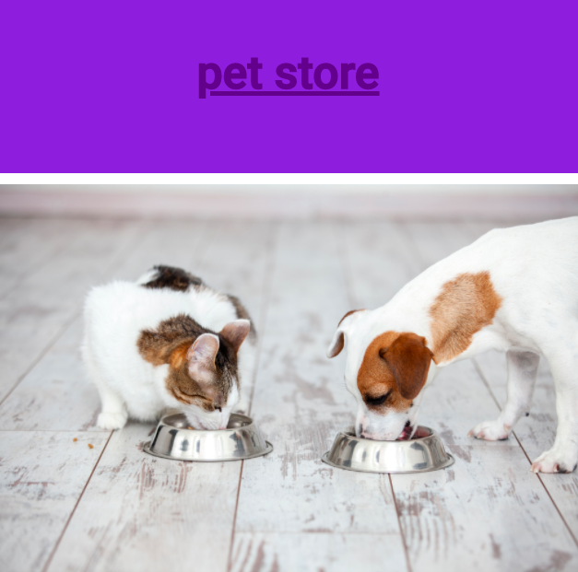
Online shop för hund och kattmat
Embla, Louise och Emma

Slide 2
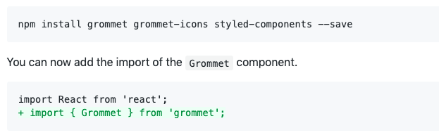
Grommet
Designsystem + ramverk

Slide 3
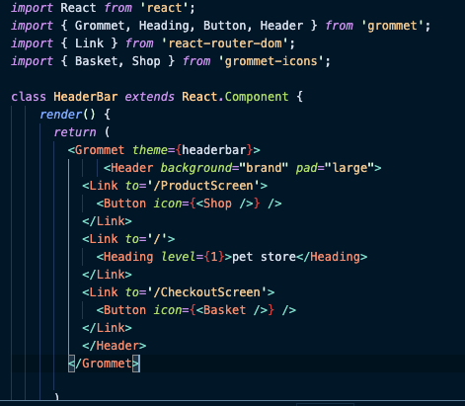
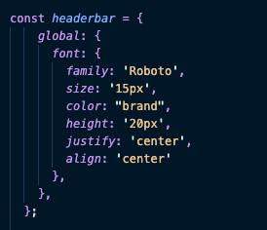
Grommet theme
HeaderBar Component

Slide 4
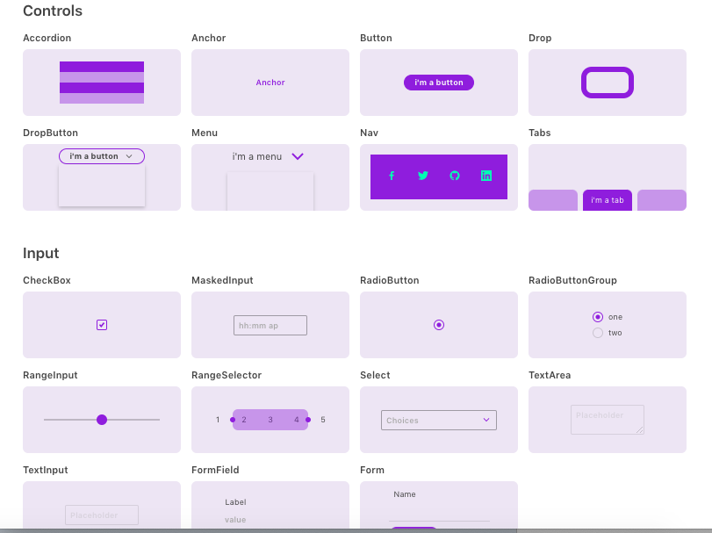
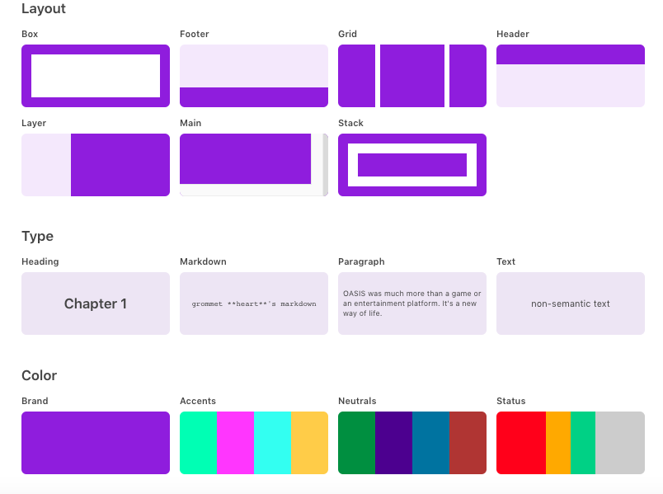
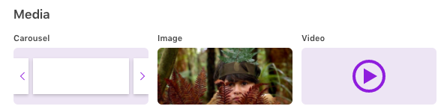
Grommet
library and building blocks

Slide 5
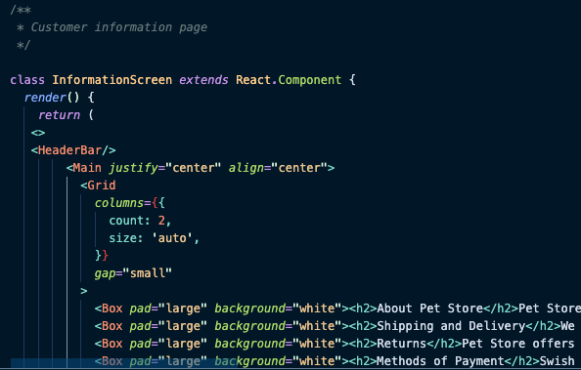
Main | Grid | Box

Slide 6

Grommet
-
Klurigt att få till dropdown-meny som inte refreshar sidan vid klick

Slide 7
Grommet
+
Enkelt att installera
Enkelt att implementera
Bra bibliotek och “building blocks”
Tydlig guide och mycket information på Grommets webbsida, https://v2.grommet.io/

Slide 8
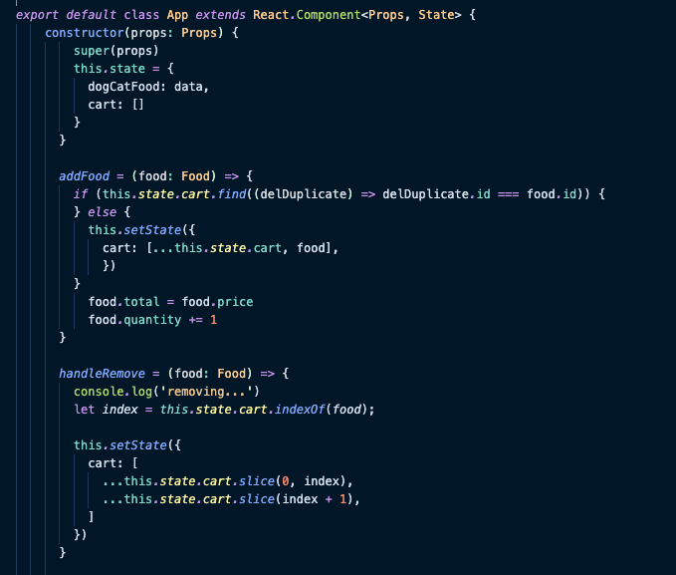
addFood delDuplicate.id handleRemove

Slide 9
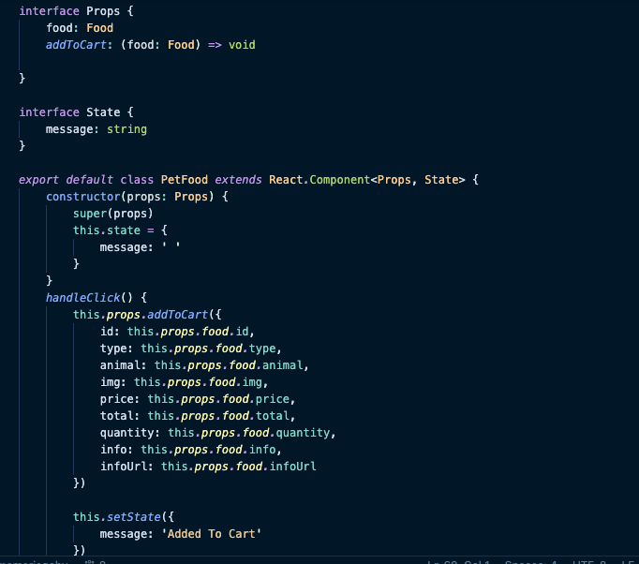
addToCart handleClick()

Slide 10
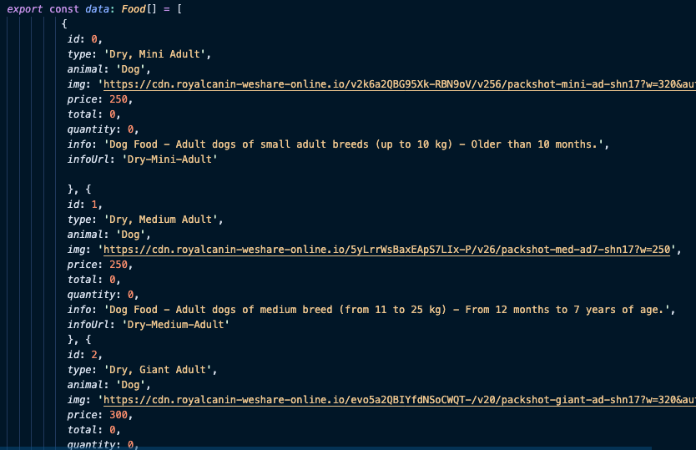
Products

Slide 11
Projektarbete
-
Påverkade av tidspress
Uppdelning utdelad efter erfarenhet, för att spara tid

Slide 12
Projektarbete
+
Enbart arbetat remote och det har gått bra
Bra kommunikation
Dagliga möten och kontakt över teams
Gott samarbete
God energi

Slide 13
DEMO

